Slide 1
Итоги эпизоотологического обследования природных очагов чумы в 2018 году
Халидов А.Х.

Slide 2
Объем выполненных работ
очаг | Наименование мероприятий | Фактическое выполнение
03 | Площадь эпизоотологического обследования (кв.км) физическая/оперативная | 14400/19200
39 |  | 4700/6000
43 |  | 21500/31100
03 | Обследовано в населенных на численность грызунов (тыс.м) | 52
39 |  | 21
43 |  | 175
03 | Выставлено орудий лова в поле и нас. пунктах (тыс. шт) | 19,3
39 |  | 6,1
43 |  | 60,3
03 | На транспортных объектах (тыс.м) | 41,0
43 |  | 40,0

Slide 3
Дагестанский равнинно предгорный природный очаг чумы (03)
Площадь 11,1 тыс. кв. км. Известен с 1951 г. Эпизоотии регистрировали в 1951, 1952, 1956, 1975, 1984, 1994, 1998 и 1999 гг. В последние 19 лет очаг неактивен. В 2019 г. развитие эпизоотий маловероятно.
Сроки обследования:
Весна – 19.03 по 20.04; второй этап 14.05-18.05
Осень – 24.09 по 27.10
Основной носитель в Дагестанском равнинно-предгорном очаге – малый суслик (S. pygmaeus satunini). По результатам наших обследований на территории Терско-сулакской низменности, начиная с 2010 года прослеживается увеличение плотности поселений малого суслика. Его средняя численность увеличилась с 2,6 в 2010 году до 4,8 в 2018г. На основе анализа данных о средней численности носителей и переносчиков в 03 очаге был произведен пересчет средне-многолетних показателей. Так, для малого суслика в Терско-Сулакской низменности этот показатель изменился с 0,8 зверьков на га на 3,6; в предгорной зоне очага с 6,8 на 6,4 соответственно. Среднемноголетняя норма численности блох на 1 га по равнинной части очага повысилась с 18,0 до 48,4.

Slide 4
Дагестанский равнинно предгорный природный очаг чумы (03)
Однако численность переносчиков на данной территории продолжает оставаться низкой. Причины наблюдающегося роста численности м.суслика при одновременной депрессии его блох заставляет нас задумываться над пересмотром современных методов и сроков учета, их соответствию изменившимся условиям существования популяций на территории очага, в частности, к резкому сдвигу фенологических фаз в жизнедеятельности носителей и переносчиков.
В 2018 году, начав эпизоотологическое обследование очага на одну неделю раньше прошлогодних сроков, мы успели перехватить пик активности блох малого суслика (N. cetosa) и отразить в отчетности более объективную картину численности переносчиков в очаге, избегая крайне трудоемкий процесс раскопки гнезд малого суслика. Так, весенний индекс обилие блох на равнинной части очага изменился с 8,6 в 2017г. до 82,0 в 2018г., т.е. увеличилась в 9 раз. Учитывая, что численность носителей на га в 2018 г. в равнинной части меньше, чем в прошлом году (4,8 зверьков на га в 2018г. и 5,1 в 2017), подобный подъем численности переносчиков можно объяснить более ранними сроками эпизоотологического обследования. Вероятно это отражает объективную картину сдвигов фенологических фаз жизнедеятельности переносчиков – ранневесенних блох Neopsyllа setosa, в частности, более ранние сроки выплода связи с повышением среднемноголетних температур.

Slide 5
Численность малого суслика в неравномерных разреженных поселениях в 2018 г. на равнине составила 4,8 ос/га (2017г – 5,1; СМН=3,6), блох – 82 экз/га (2017г – 8,6; СМН=48,4). ИР малого суслика чуть ниже по сравнению со СМН и прошлогодними показателями. Весной 2019 года при благоприятных погодно-климатических условиях численность прогнозируется на уровне показателей этого года. В предгорной части очага численность малого суслика 6,4 ос/га (2017г – 5,8; СМН – 6,4); блох 391 (2017г.- 354,0 при СМН 156,0 блох на га). Учитывая, что в отчетном году численность и ИР малого суслика в предгорной части выше прошлогодних показателей, при благоприятных погодно-климатических условиях весной 2019 года эти показатели ожидаются не ниже отчетного периода. Численность песчанки весной и осенью этого года выше показателей прошлого года и превысила СМН, но ИР за отчетный год ниже СМН норм и прошлогодних показателей: Учитывая этот фактор, к весне 2019 года даже при благоприятных зимних погодно-климатических условиях следует ожидать снижение численности зверьков. Осложнение эпизоотологической ситуации в 2019 году в данном очаге не прогнозируется
Дагестанский равнинно предгорный природный очаг чумы (03)

Slide 6
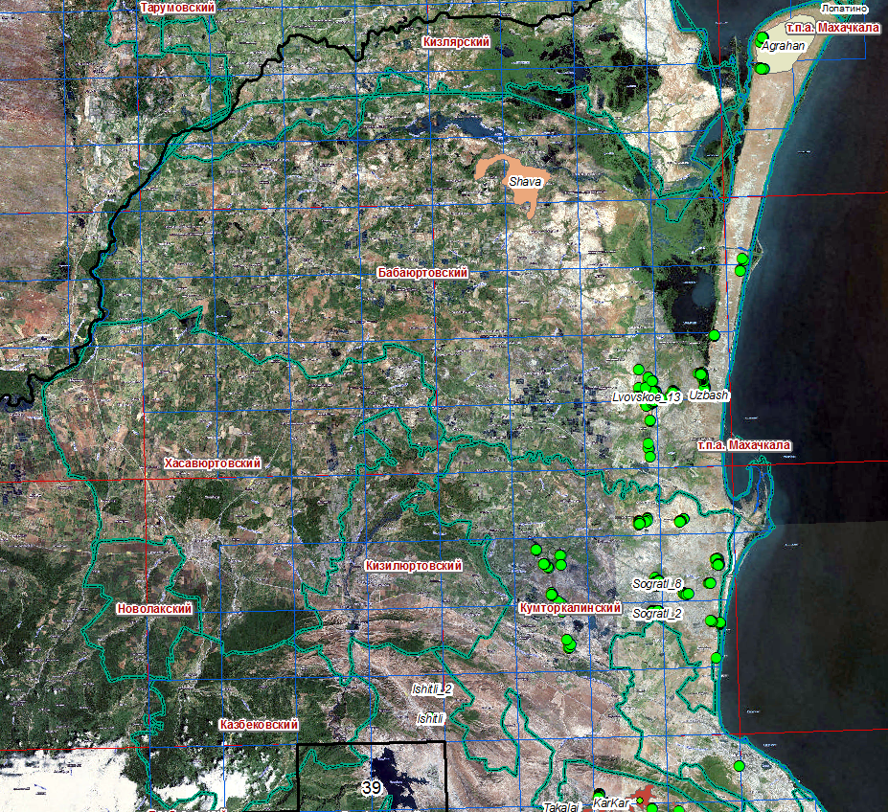
Точки забора материала в равнинной части Дагестанского равнинно-предгорного природного очага чумы (03) в 2018 г.

Slide 7
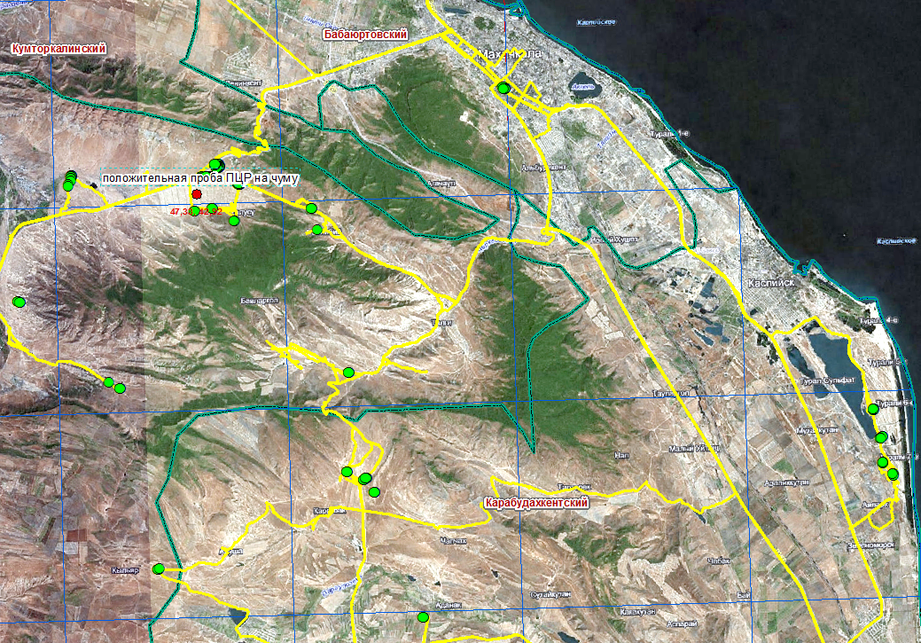
Точки забора материала в предгорной части Дагестанского равнинно-предгорного природного очага чумы (03)в 2018 г.

Slide 8
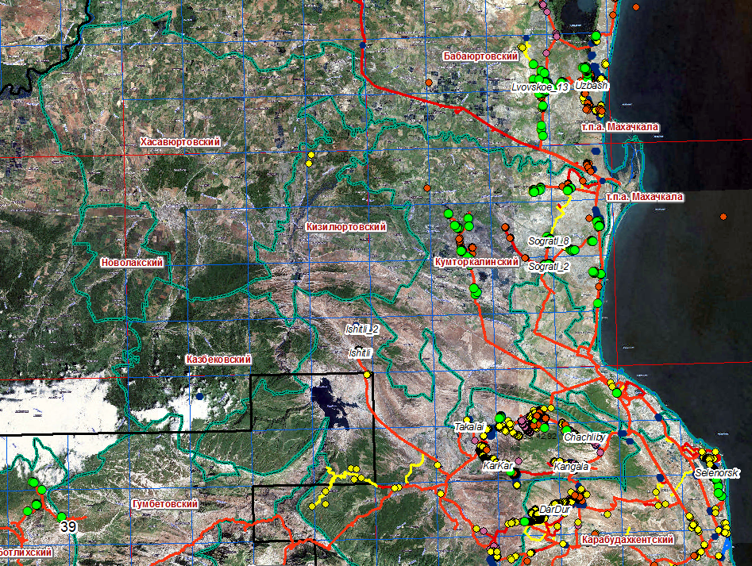
Точки забора материала в Дагестанском равнинно-предгорном природном очаге чумы (03) за 2012-2018 гг

Slide 9
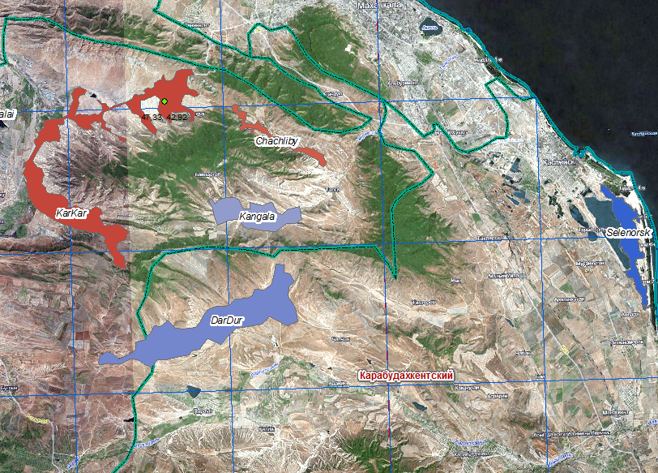
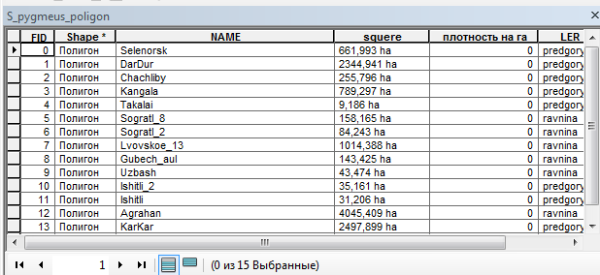
Карта поселений малого суслика в предгорной части Дагестанского равнинно-предгорного очага чумы (03), созданная на базе данных забора материала с 2012 по 2018 гг
предгорье
Точка обнаружения положительной ПЦР на чуму весной 2018 г.

Slide 10
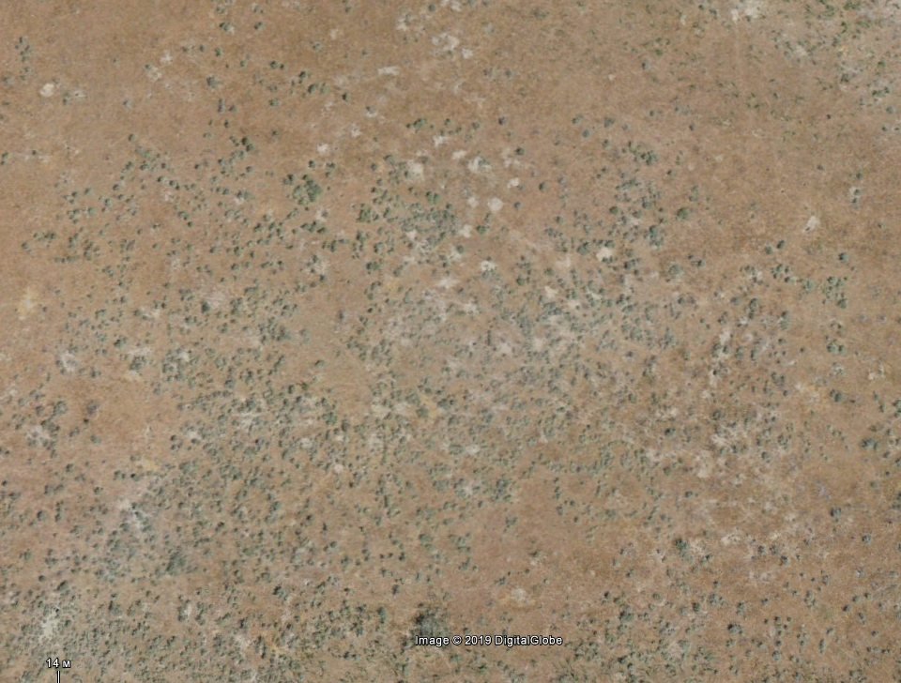
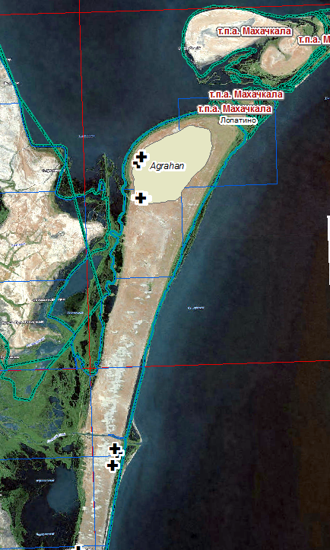
Участок полынно-злаковой степи Аграханского полуострова (Дагестанский равнинно-предгорный природный очаг чумы) с норами малого суслика. Аэрофотоснимок сделан БЛА с высоты 500 м. май 2018г. (СтавНИПЧИ)

Slide 11
Восточно-Кавказский высокогорный природный очаг чумы (39)
Площадь 23,4 тыс. кв. км. Открыт в 1977 г. Эпизоотии регистрируются часто с небольшими перерывами на локальном Кокмадагском участке очаговости (в последний раз культуры находили в 2013 г.). В 2018 г. продолжился межепизоотический период.
Сроки обследования :
2018: весна – первый этап с 8.05. по 11.05, второй – с 28.05 по 15.06; осень – с 20.08 по 07.09
Учитывая низкую численность переносчиков в очаге, мы внесли изменения в сроки обследования, начав первый этап в мае. В результате этого нам удалось застать пик активности блох шерсти полевок ( в мае ИО составил больше 1), в результате чего пересчет численности блох на 1 га весной дал значительно более высокие показатели: с 1,1 в 2017 году (при средней плотности носителя 6,6 зверька на га) до 14,0 в текущем (при средней плотности 8,6 зверька на га)
Сроки осеннего эпизоотологического обследования увеличили на неделю, захватив начало сентября, в период второго пика активности блох обыкновенной полевки. ИО блох гнезда в сентябрьских сборах составил 4,8 (в августе 4,1). В результате подсчета осенней численности блох на га показатели увеличились с 9,6 в 2017 году до 48,0 в текущем, при том, что средняя плотность зверьков на га в 2017 году была несколько выше, чем в 2018 (11,5 и 10,6 соответственно )
Таким образом, изменения в сроках обследования 39 очага чумы показали свою продуктивность, и мы намерены и в дальнейшем придерживаться этого графика.

Slide 12
Восточно-Кавказский высокогорный природный очаг чумы (39)
Основной носитель возбудителя – обыкновенная полевка (Microtus arvalis) В 2018 г Средняя численность обыкновенной полевки (таблица 3^{б}) в горной зоне весной 2018 года составила 6,8 зверьков на 1 га, что выше среднемноголетней нормы (3,2) и уровня прошлого года (весна 2017г. – 3,5).
Численность блох обыкновенных полевок на всей территории очага остается на стабильно низком уровне, мало изменяясь в течение ряда последних лет. В 2018 г. она несколько увеличилась по сравнению с прошлым годом, как по весенним, так и по осенним показателям, все же оставаясь значительно ниже СМН.
Учитывая снижение осенней интенсивности размножения, даже при благоприятных условиях зимовки к весне 2019 года в горной зоне численность обыкновенных полевок не превысит показателей этого года.
Несмотря на низкую исходную численность переносчиков в очаге, довольно значительное количество гнезд, содержащих развивающиеся личинки блох (до 30%), дает основания надеяться если не на значительный прирост их популяции к будущему году, то хотя бы на сохранение уровня этого года.
В целом осложнение эпизоотологической ситуации в данном очаге не прогнозируется

Slide 13
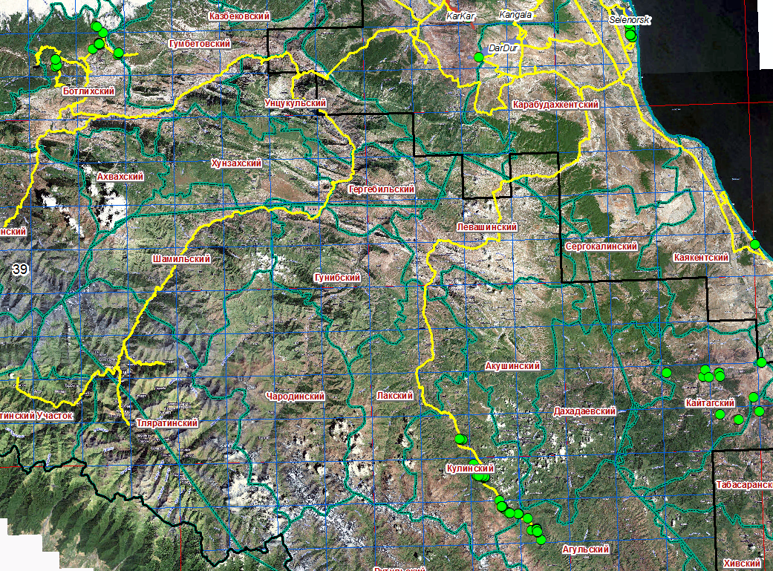
Точки забора материала в Восточно-кавказском высокогорном природном очаге чумы (39) за 2018 г

Slide 14
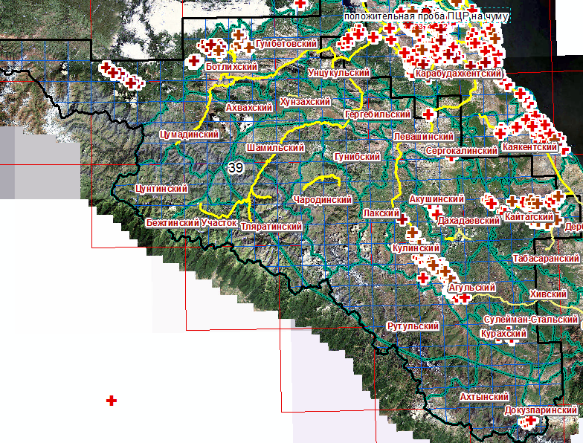
Точки забора материала в Восточно-Кавказском высокогорном природном очаге чумы за 2012-2018 гг.
Закавкавказский высокогорный очаг чумы

Slide 15
Восточно-Кавказский высокогорный природный очаг чумы (39)
С учетом длительного межэпизотического периода (последние культуры чумы были выделены в 2013 году с блох обык полевки) на Кокмадагском участке стойкой эпизоотии нами в этом году были заложены три стационарные площадки общей площадью 6 га. На этих площадках будут вестись учетные зоологические работы с фиксированием максимально широкого круга экологических факторов с занесением этих данных в электронный кадастр. По мере накопления базы данных, с использованием статистических программ компьютерного моделирования мы попытаемся выявить спектр различных факторов, влияющих на численность носителей и переносчиков и возникновение эпизоотий с тем, чтобы в дальнейшем прогнозировать эти процессы.

Slide 16
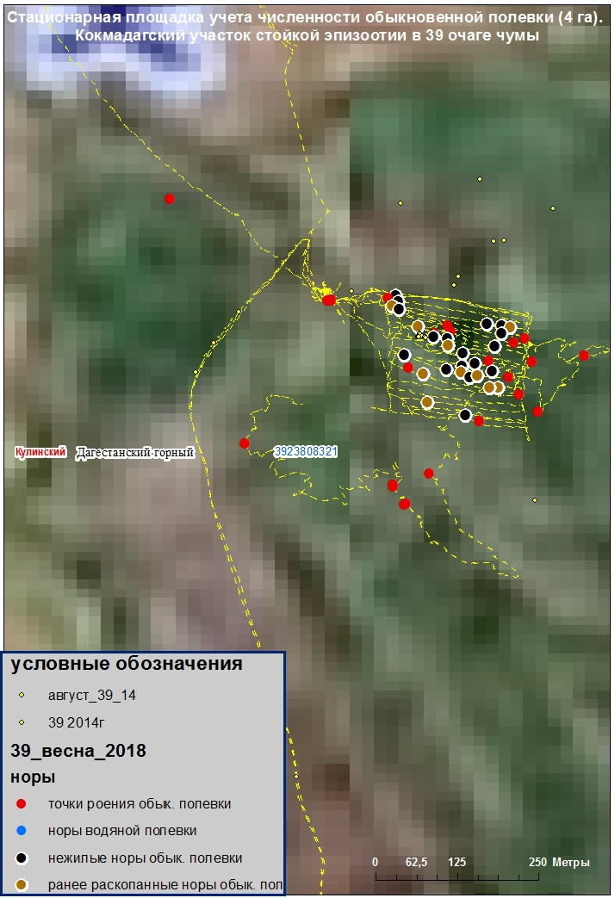
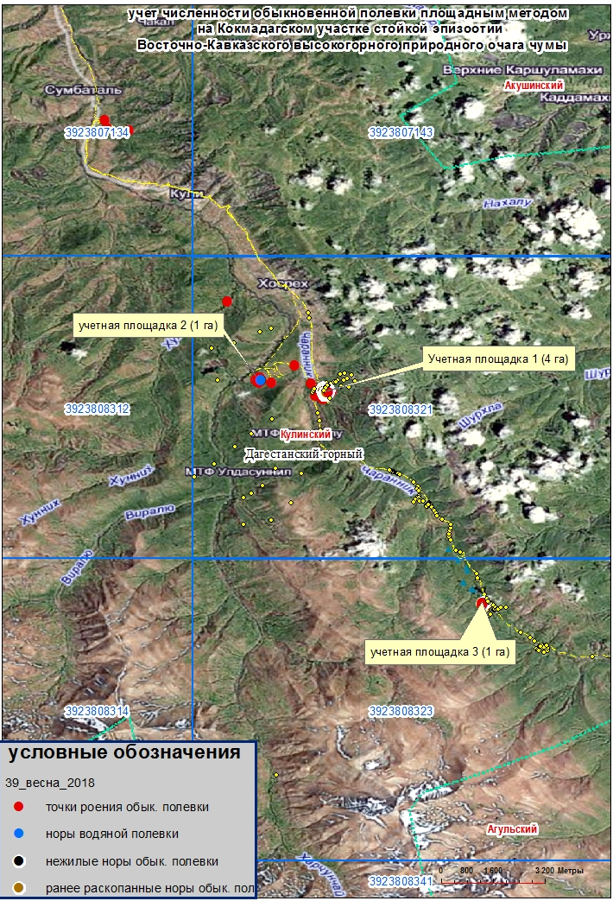
Стационарные учетные площадки длительного мониторинга на Кокмадагском участке стойкой эпизоотии в 39 очаге чумы

Slide 17
Прикаспийский песчаный природный очаг чумы (43)
Площадь 63,3 тыс. кв. км. Эпизоотии с 1913 по 1954 гг. После 25 летнего перерыва возобновились в 1975 г. и проявляются до сих пор с перерывами в 1-2 года. В 2015 г. выделено 4 штамма чумы.
В текущем году эпизоотологическим обследованием было охвачено 25200кв.км. К весне 2018 года численность основных носителей чумы в результате ряда летних засух 2016, 2017 и 2018 годов на юге Прикаспийского песчаного очага находилась на критически низком уровне. То же самое относится и к численности мышевидных грызунов, СПП, которых по междуречью составил всего 0,3.
При подобных условиях возможны лишь единичные случаи проявления чумы на микроучастках поселений песчанок весной 2019 года. В целом осложнение эпизоотологической ситуации в данном очаге не прогнозируется, однако не исключаются случаи локальных эпизоотий

Slide 18
Прикаспийский песчаный природный очаг чумы (43)
Основные носители – полуденная и гребенщиковая песчанки (Meriones meridianus и M. tamariscinus) В 2018 г. численность малых песчанок в очаге весной 0,5 ос/га (СМН=3,9), осенью – 1,1 ос/га (СМУ=6,2). Однако, учитывая увеличение ИР обоих видов песчанок в песчаных массивах Терско-Кумского междуречья к весне 2019 года при благоприятных условиях зимовки их численность прогнозируется не ниже весенней численности текущего года. В Кумо-Манычском междуречье к весеннему сезону предстоящего года неизбежным будет сокращение численности обоих видов песчанок.
Численность малого суслика в депрессии - 0,1 ос/га (СМН=3,0). Неуклонное сокращение и без того крайне низкой численности м. суслика в Ставропольском крае позволяет прогнозировать на предстоящие годы его постепенное исчезновение.
В отчетном году запас блох песчанок на территории Терско-Кумского междуречья по сравнению с показателями прошлого года изменился не очень значительно, а в песках Кумо-Маныческого междуречья края продолжается снижение численности блох песчанок, наметившееся в прошлом году. Их численность на гектаре уменьшилась с 6,3 в прошлом году до 2,8 в нынешнем, при СМН для этой территории 21,3 блохи на гектаре. Осенние показатели соответственно с 3,6 снизились до 1,6, норма 16,1.

Slide 19
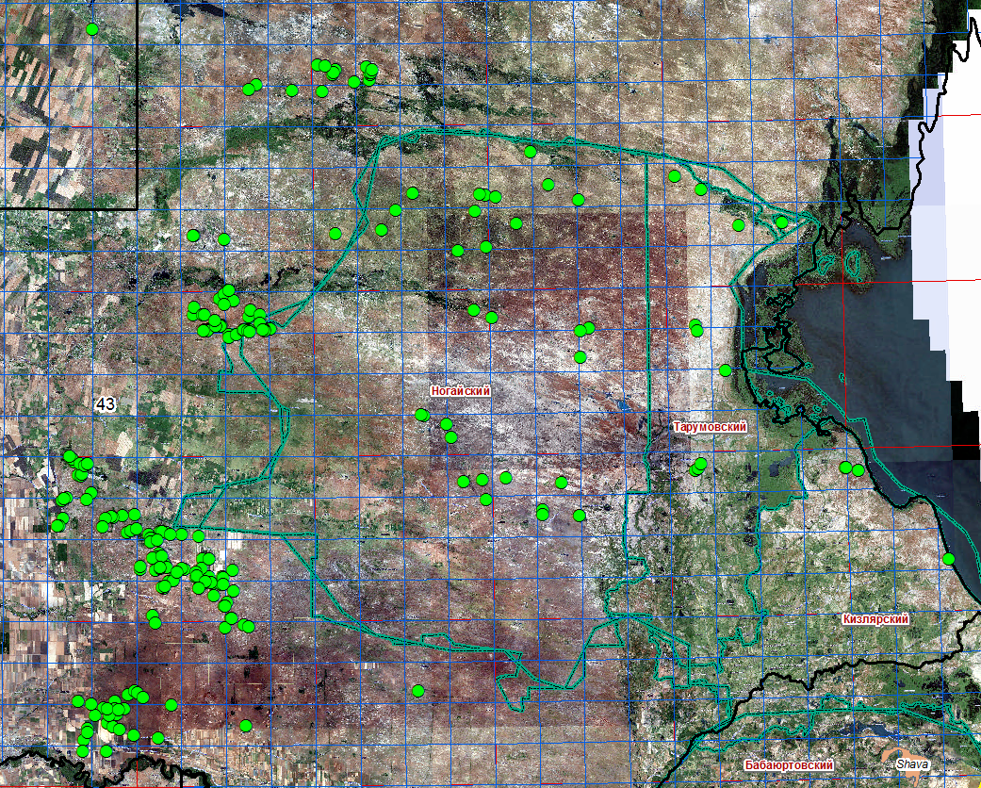
Точки забора материала в 43 очаге чумы в 2018 г

Slide 20
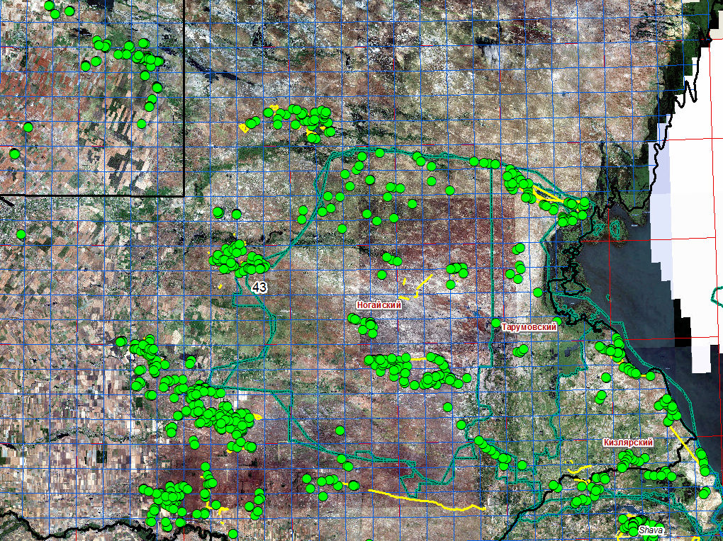
Точки забора материала в 43 очаге чумы за 2012-2018 гг.

Slide 21
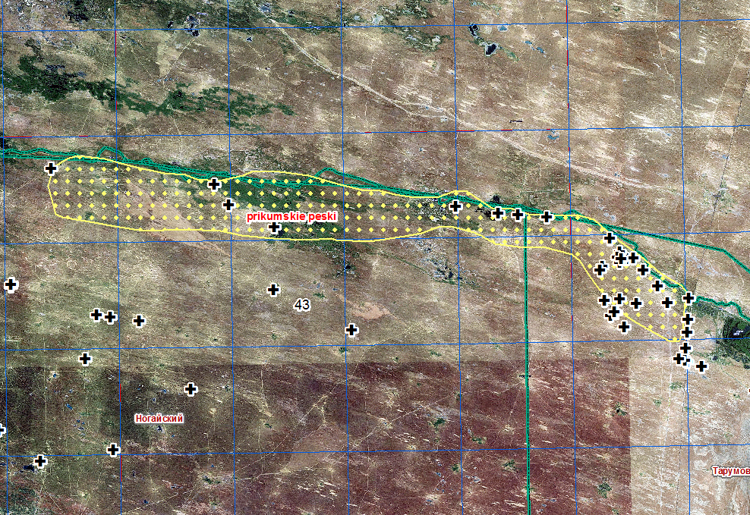
Прототип карты с ЛЭР 43 очага чумы

Slide 22
Выводы и предложения
В связи наблюдаемыми изменениями фенологических циклов переносчиков в Дагестанском равнинно-предгорном очаге чумы, считаем наиболее оптимальными сроками начала эпизоотологического обследования I-II декаду марта, в зависимости от погодно-климатических условий. В эти сроки мы застаем первый весенний пик активности блох шерсти и норных блох малого суслика, что позволяет определить более точную численность переносчиков на 1 га.
Обследование территории Аграханского п-ва с помощью БПА целесообразно проводить ежегодно. Это не только даст возможность вести учетные работы по численности основных и дополнительных носителей, но и в рамках данного научно-практического проекта выявить закономерности влияния абиотических и биотических факторов на динамику численности грызунов с целью прогнозирования этих процессов. Кроме того, апробированная на данной территории методика ДЗЗ с помощью БЛА может быть экстраполирована на другие природные очаги чумы.
Изменения сроков обследования 39 очага чумы (более раннее весеннее и более позднее осенью) показало свою продуктивность и целесообразно и в последующие годы придерживаться этого графика.
В связи с использованием МЛМД 39 очаге в 2019 г. внести корректировки в методы работ зоологических бригад, направленные на максимальное использование МЛ.
В план 2019 года с учетом результатов 2018г. были внесены корректировки сроков обследования и объемов планируемых работ.
Завершить работу над созданием карты ЛЭР очагов чумы, обслуживаемых станцией

Slide 23
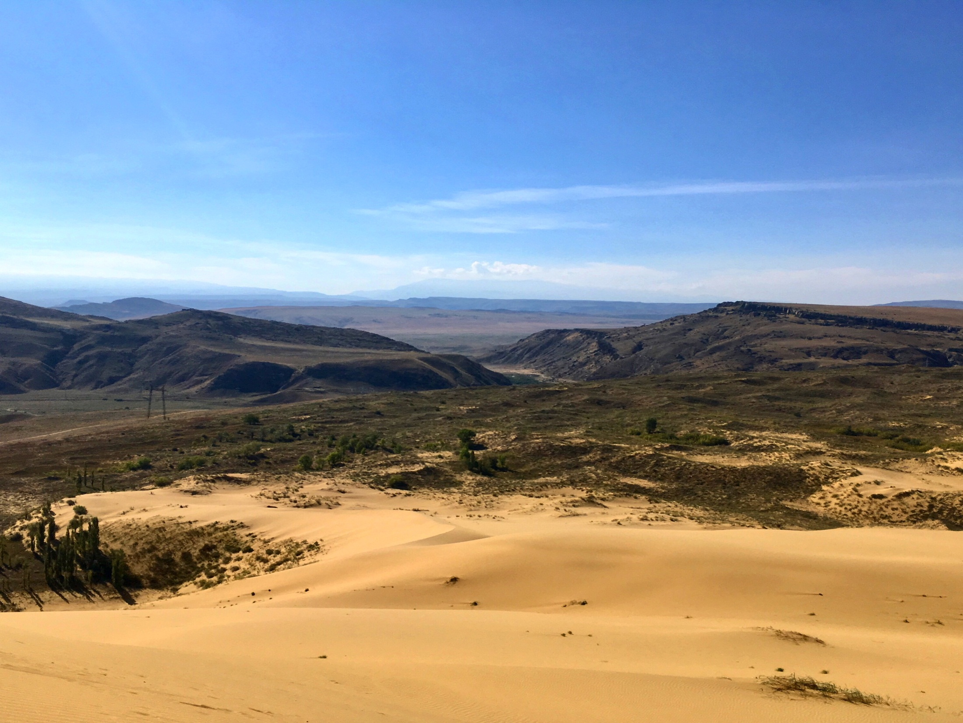
Спасибо за внимание !

